Slide 1
Kinematika

Slide 2

Kinematika je obor mechaniky, který popisuje pohyb těles, ale nezabývá se příčinami pohybu.

Slide 3
Hmotný bod je myšlený bodový objekt, kterým při zkoumání těleso nahrazujeme. Má stejnou hmotnost jako těleso a je umístěný v těžišti tělesa.
Hmotným bodem nahrazujeme těleso, jehož rozměry a tvar jsou pro zkoumaný pohyb zanedbatelné.

Slide 4
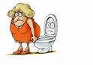

Těleso je vůči jinému tělesu v klidu, když vzhledem k němu nemění svou polohu.
Těleso je vůči jinému tělesu v pohybu, když vzhledem k němu mění svou polohu.

Slide 5
Klid je vždy relativní.
Absolutní klid neexistuje.

Slide 6
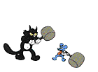
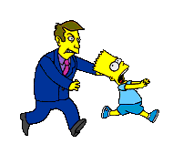
Trajektorie je množina všech poloh (bodů), kterými hmotný bod při pohybu prochází. Podle jejího tvaru dělíme pohyby na
1. přímočaré
2. křivočaré

Slide 7
Dráha je délka trajektorie, kterou HB opíše za určitou dobu.

Slide 8
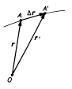
Okamžitá rychlost v v čase t v bodě A je dána podílem

Slide 9
Rychlost je vektorová veličina. Rychlost je změna polohy za čas.
Velikost okamžité rychlosti:

Slide 10
Průměrná rychlost v_{p} je skalární veličina, která udává dráhu s, kterou HB urazí za delší časový interval t.

Slide 11
Rozdělení pohybů podle rychlosti:
1. Rovnoměrný (konstantní rychlost)
2. Nerovnoměrný (rychlost se mění)
Pohyb přímočarý, křivočarý – rychlost RzF

Slide 12
Rovnoměrný přímočarý pohyb
Pohyb s konstantní rychlostí tj. nemění velikost ani směr rychlosti. Trajektorií je přímka.
Pohyb je dán jeho počáteční rychlostí v₀.

Slide 13
Dráha a rychlost rovnoměrného přímočarého pohybu jsou určeny vztahy:
s = s₀ + v₀.t ,
kde s₀ je počáteční dráha, v₀ počáteční rychlost;
v = v₀,
kde v₀ je počáteční rychlost (a současně také konečná rychlost).

Slide 14
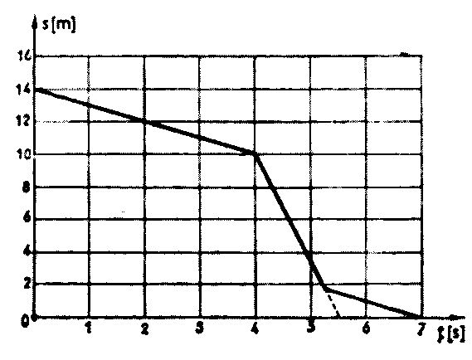
Příklad 1
Určete podle grafu okamžitou rychlost na konci druhé sekundy, okamžitou rychlost na konci páté sekundy a průměrnou rychlost po celou dobu pohybu.

Slide 15
Příklad 2
Turista šel 2 hodiny po rovině rychlostí 6 km.h^{–1}, další hodinu vystupoval do prudkého kopce rychlostí
3 km.h^{–1}. Jaká byla jeho průměrná rychlost?
Турист 2 години йшов рівною поверхнею зі швидкістю 6 км/год, наступну годину піднімався на крутий пагорб зі швидкістю 3 км.год–1. Якою була його середня швидкість?

Slide 16
Příklad 3
Řidič automobilu plánuje jízdu do vzdálenosti 30 km na dobu půl hodiny. Nejprve je však nucen jet 20 minut za kolonou pomalých vozidel rychlostí 30 km. h^{–1}. Jakou rychlostí by musel jet ve zbývajícím čase 10 minut, aby do
razil do cíle za plánovanou dobu?
Водій автомобіля планує проїхати відстань 30 км за півгодини. Але спочатку він змушений 20 хвилин проїхати за чергою повільних автомобілів зі швидкістю 30 км. h–1. З якою швидкістю йому довелося б їхати за 10 хвилин, що залишилися, щоб дістатися до місця призначення за розкладом?

Slide 17
Příklad 4
a) První třetinu dráhy projel automobil rychlostí 15 km/h, druhou třetinu rychlostí 30 km/h a poslední třetinu rychlostí 90 km/h. Určete průměrnou rychlost automobilu.
а) Першу третину шляху автомобіль проїхав зі швидкістю 15 км/год, другу третину — 30 км/год, а останню третину — 90 км/год. Визначте середню швидкість автомобіля.

Slide 18
Příklad 4
b) První třetinu doby jízdy jel automobil rychlostí 15 km/h, druhou třetinu doby rychlostí 30 km/h a poslední třetinu rychlostí 90 km/h. Určete průměrnou rychlost automobilu.
б) Першу третину часу руху автомобіль рухався зі швидкістю 15 км/год, другу третину часу — зі швидкістю 30 км/год і останню третину — зі швидкістю 90 км/год. ч. Визначте середню швидкість автомобіля.

Slide 19
Nerovnoměrný pohyb

Slide 20
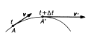
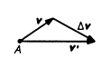
Zrychlení
Změny rychlosti charakterizuje vektorová veličina zrychlení a

Slide 21
Zrychlení a definujeme vztahem

Slide 22
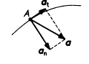
Okamžité zrychlení má směr změny rychlosti v.
Zrychlení má vždy tečnou a normálovou složku.
Tečné zrychlení mění velikost rychlosti, normálové zrychlení mění směr rychlosti.

Slide 23
Pohyby a jejich zrychlení
Pohyb | Tečné zrychlení | Normálové zrychlení | Celkové zrychlení
Rovnoměrný přímočarý | a_{t} = 0 | a_{n} = 0 | a = 0
Rovnoměrný křivočarý | a_{t} = 0 | a_{n} ≠ 0 | a ≠ 0
Nerovnoměrný přímočarý | a_{t} ≠ 0 | a_{n} = 0 | a ≠ 0
Nerovnoměrný křivočarý | a_{t} ≠ 0 | a_{n} ≠ 0 | a ≠ 0

Slide 24
Rovnoměrně zrychlený (zpomalený) pohyb (přímočarý)
Tento pohyb charakterizuje nenulové zrychlení a, které je rovnoběžné se směrem pohybu.
Při zpomaleném pohybu je orientace zrychlení proti směru pohybu.
Trajektorií je přímka.

Slide 25
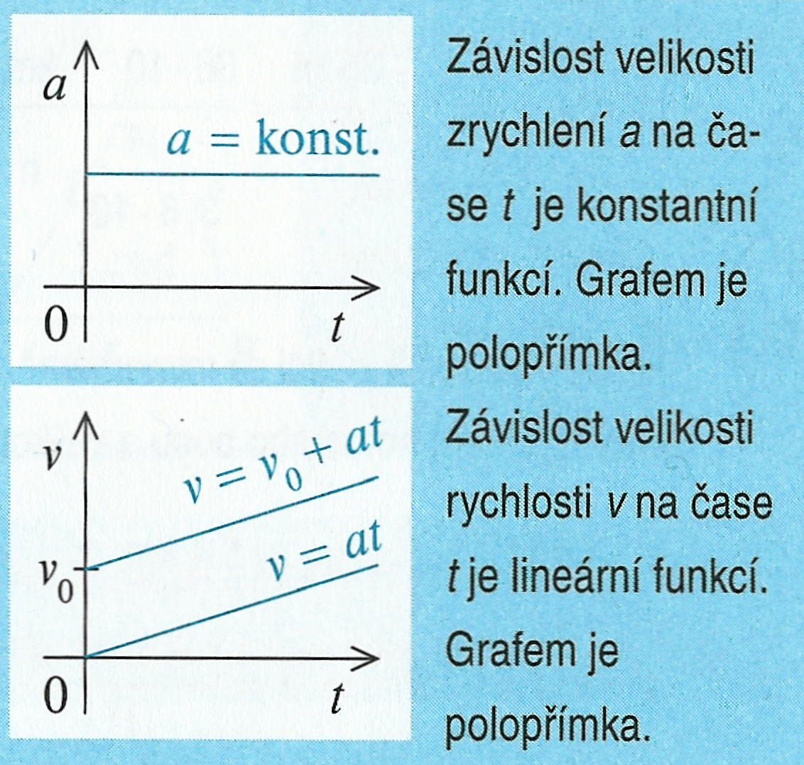

Slide 26
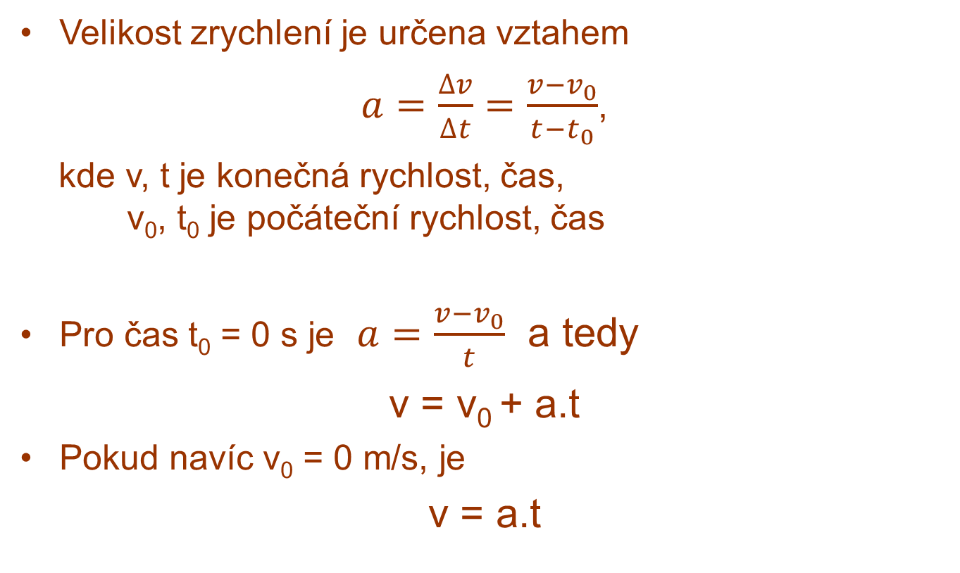
Poznámka

Slide 27
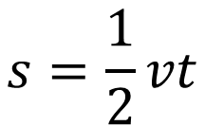
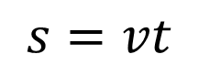
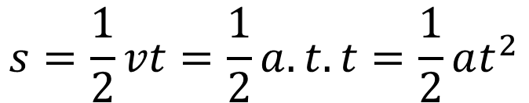
Dráha rovnoměrně zrychleného pohybu
rovnoměrný pohyb zrychlený pohyb
v
v
t
t

Slide 28
Příklad 1
Automobil se rozjíždí z kopce se zrychlením a = 1 m/s². Načrtněte graf závislosti dráhy jeho pohybu na čase. Jak se nazývá vzniklá křivka?

Slide 29
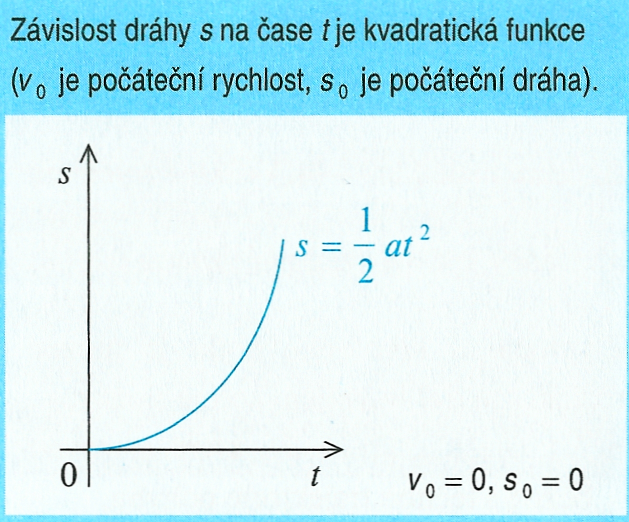

Slide 30
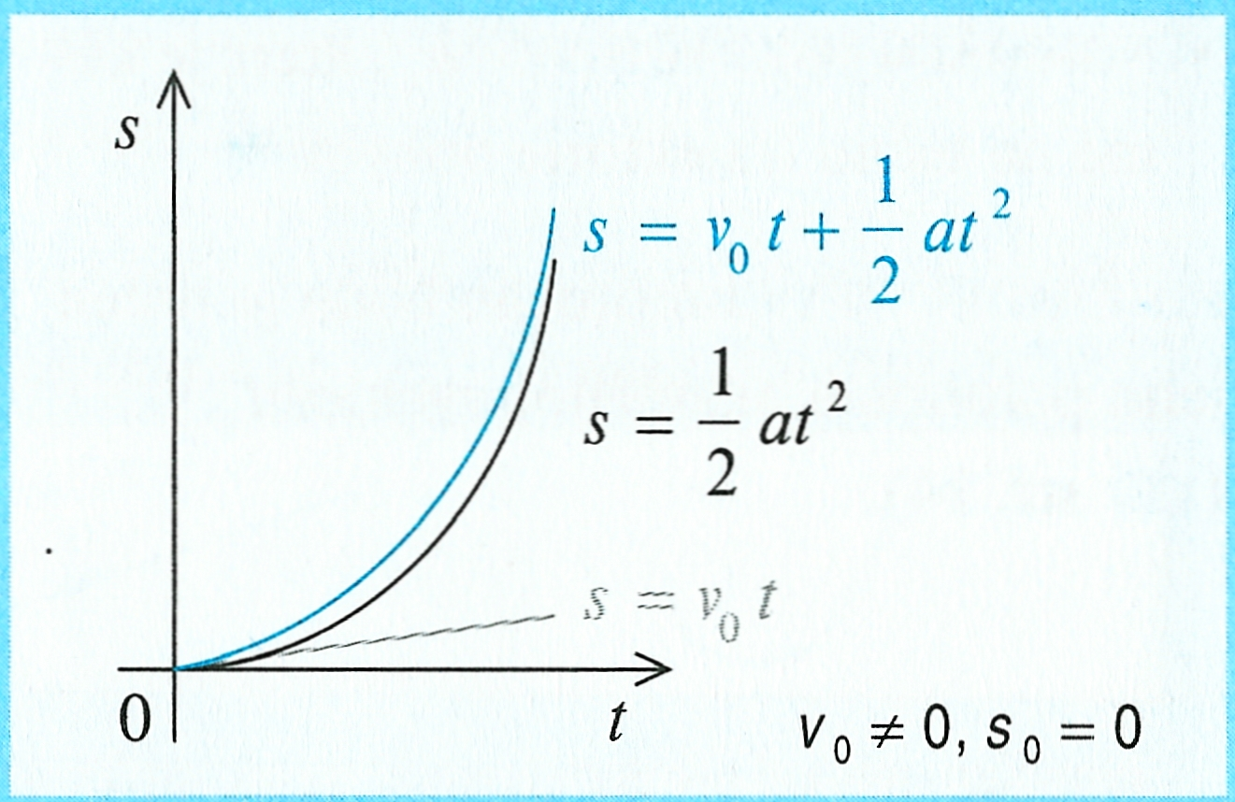

Slide 31
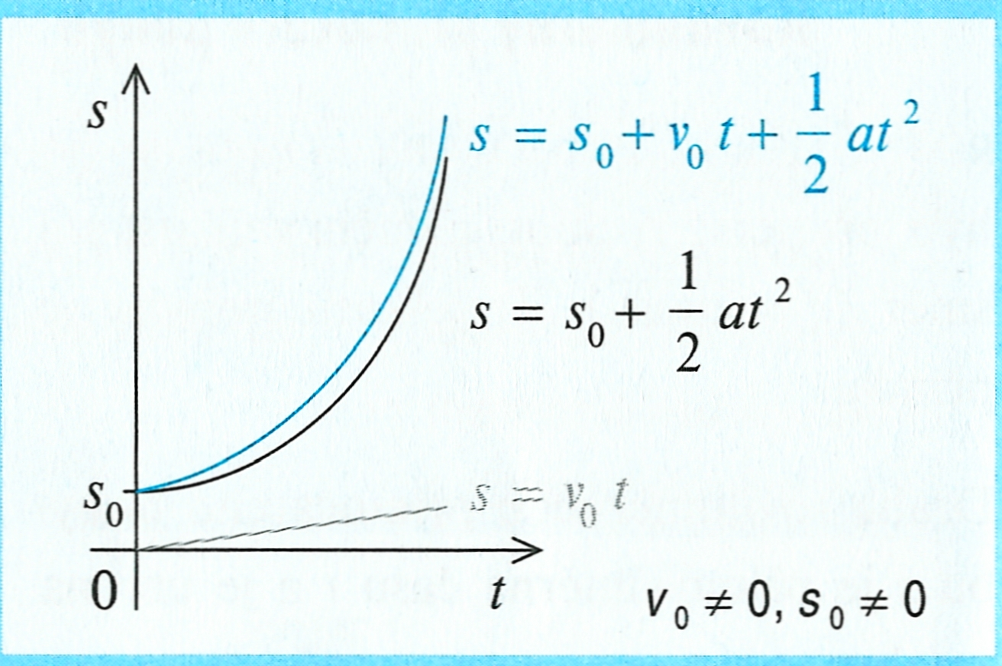

Slide 32
Příklad 2
Automobil se rozjíždí z klidu a za dobu 40 s dosáhne rychlosti 72 km/h. a) Jak velké je zrychlení automobilu? b) Jak velké rychlosti by dosáhl automobil při stálém zrychlení za dobu 1 min? c) Jakou dráhu by přitom urazil?

Slide 33
Příklad 3
Letadlo vzlétne při rychlosti 360 km/h. Této rychlosti dosáhne z klidu za dobu 10 s. a) Určete zrychlení letadla. b) Jakou dráhu urazí letadlo před vzlétnutím?

Slide 34
Zvláštním druhem rovnoměrně zrychleného přímočarého pohybu je volný pád
Směr jeho pohybu je přibližně do středu Země (výslednice gravitačního a odstředivého zrychlení)
Jeho zrychlení se značí g a nazývá tíhové zrychlení. Jeho velikost v našich zeměpisných šířkách je
g = 9,81 kg.m.s⁻²

Slide 35
Příklad 1
Na výletě chlapci zjišťovali, jak hluboká je propast. Upustili do ní kámen, který dopadl na dno propasti za dobu 4,5 s Víte jak hluboká byla propast?
Під час подорожі хлопці дізналися, наскільки глибока прірва. Вони опустили в нього камінь, який за 4,5 секунди впав на дно прірви. А ви знаєте, яка глибина була прірви?
Notes:
100 m

Slide 36
Příklad 2
Ze stolku upadlo žákovi pero. Jak velkou rychlostí dopadlo na podlahu? Výška stolní desky nad podlahou je 80 cm.
Ручка учня впала зі столу. З якою швидкістю він вдарився об підлогу? Висота стільниці над підлогою 80 см.
Notes:
4 m/s

Slide 37
Zpomalený pohyb

Slide 38
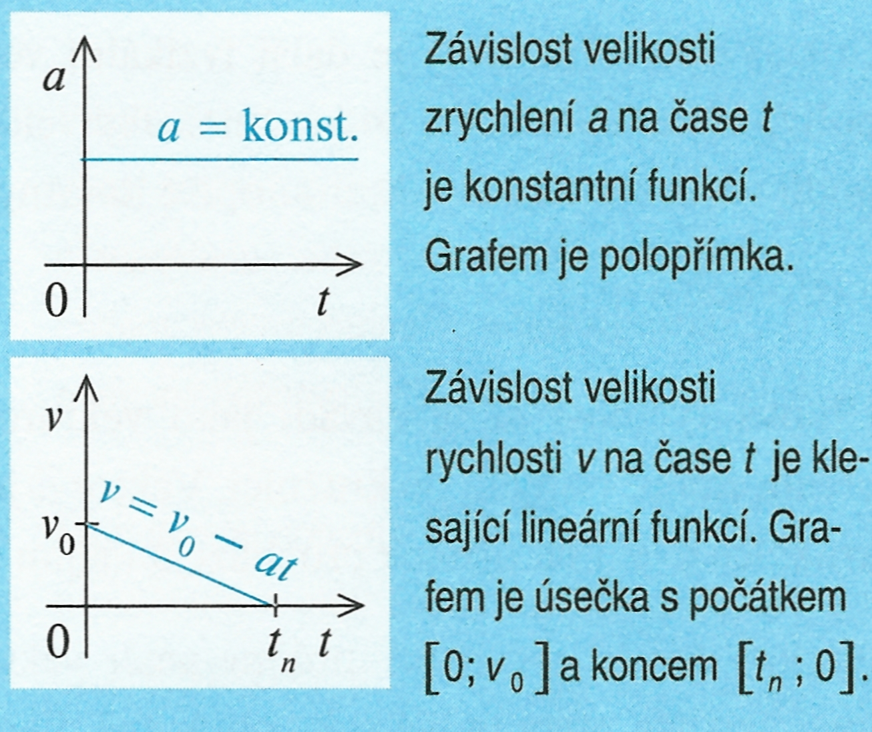

Slide 39
Příklad 1
Automobil jedoucí rychlostí 72 km/h začne prudce brzdit a za dobu 4 s zastaví. Určete zrychlení automobilu.
Автомобіль, який рухався зі швидкістю 72 км/год, починає різко гальмувати і зупиняється через 4 с. Визначте прискорення автомобіля.
Notes:
5 m/s²

Slide 40
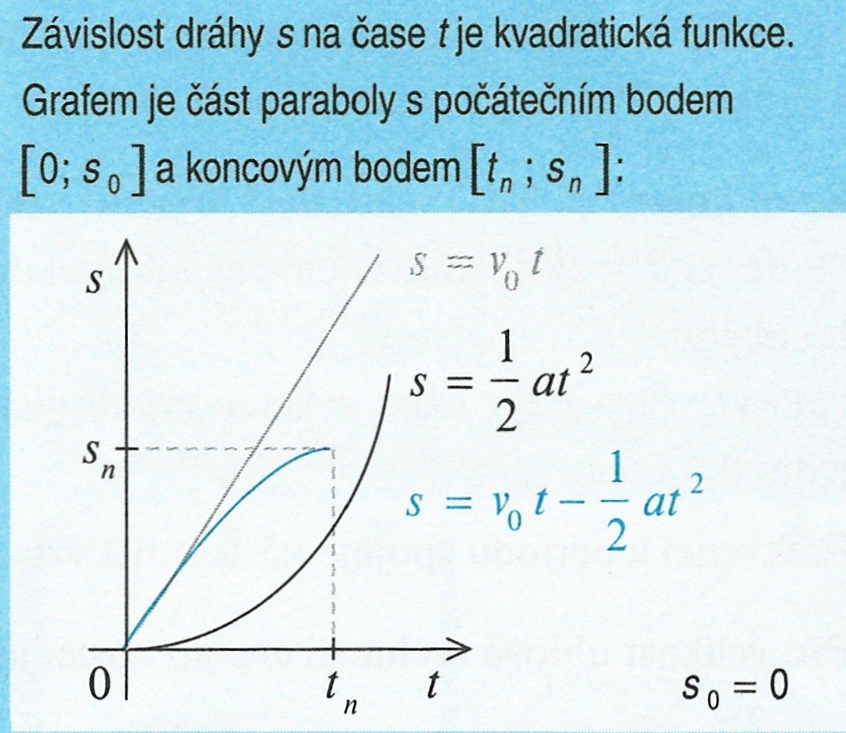

Slide 41
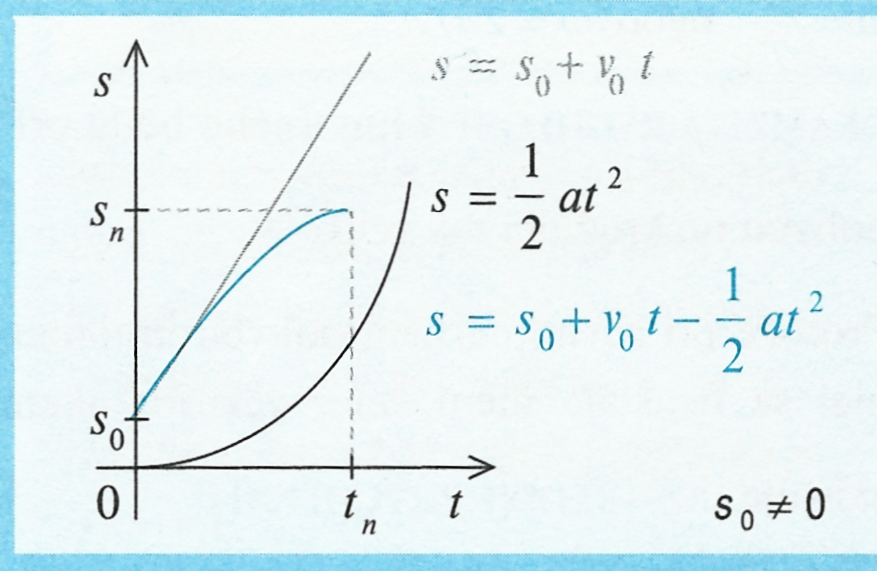

Slide 42
Příklad 2
Vlak jedoucí rychlostí 72 km/h začne brzdit a za dobu 50 s a) sníží rychlost na 18 km/h b) zastaví. S jakým zrychlením se vlak pohyboval (a) i b))? Jakou dráhu pro zastavení potřeboval?
Потяг, що рухається зі швидкістю 72 км/год, починає гальмувати і через 50 с а) знижує швидкість до 18 км/год б) зупиняється. З яким прискоренням рухався потяг (а) і б))? Який гальмівний шлях йому потрібен?
Notes:
a) 0,3 m/s², b) 0,4 m/s²

Slide 43
Pohyb po kružnici

Slide 44
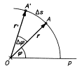
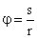

Slide 45
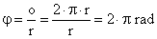
Velikost úhlu, který opíše HB při oběhnutí celé kružnice je

Slide 46
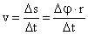
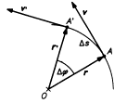
Umístíme-li do středu kružnice počátek soustavy souřadnic, pak poloměr v bodě kružnice, kde se nachází HB, je polohový vektor. Podle definice rychlosti platí

Slide 47
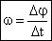
Velikost rychlosti HB však závisí na poloměru kružnice. Proto se zavedla veličina úhlová rychlost ω, která neuvažuje poloměr kružnice.

Slide 48
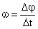
Z definic rychlosti
a úhlové rychlosti
vyplývá, že v = ω . r

Slide 49
Rovnoměrný pohyb po kružnici je pohyb periodický, tzn. stále se opakuje oběh celého obvodu kružnice.
Čas, za který HB oběhne celý obvod kružnice, tj. úhel 2π, se nazývá perioda pohybu a značí se T.

Slide 50
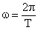
Podle vztahu
platí

Slide 51
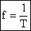
Kromě periody T se zavádí také frekvence pohybu f. Vyjadřuje počet oběhů HB za jednotku času.
[f] = s^{–1} = Hz (hertz).

Slide 52
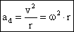
Při rovnoměrném pohybu po kružnici se nemění velikost rychlosti, ale mění se směr.
Proto je tečné zrychlení a_{t} rovno nule a pohyb je charakterizován normálovým neboli dostředivým zrychlením a_{n} (a_{d}).
Toto zrychlení je vždy kolmé ke směru okamžité rychlosti, v případě kružnice pak směřuje do středu kružnice. Jeho velikost:

Slide 53
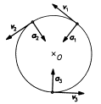

Slide 54
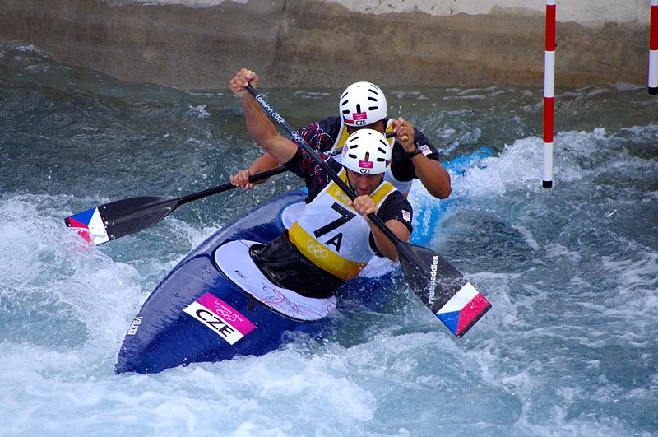
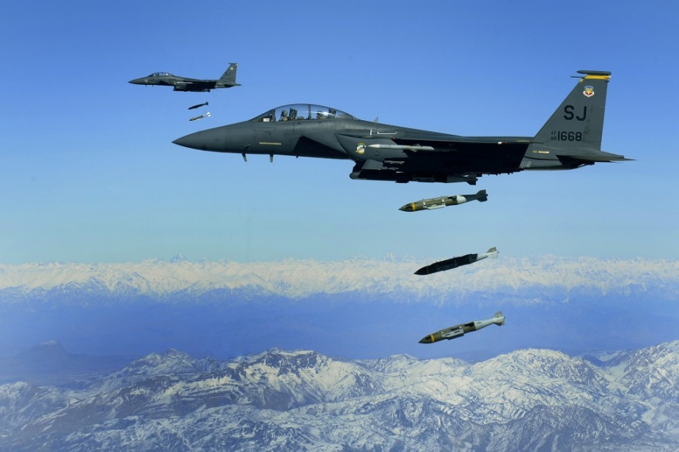
Skládání pohybů
Koná-li hmotný bod dva nebo více pohybů po dobu t, je jeho výsledná poloha taková, jako kdyby konal tyto pohyby postupně v libovolném pořadí, každý po dobu t. (princip nezávislosti pohybů)

Slide 55
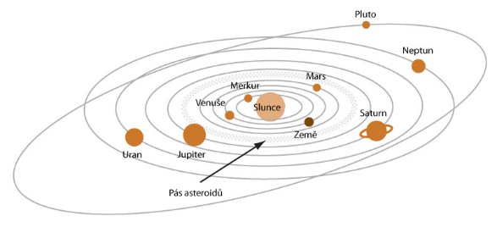
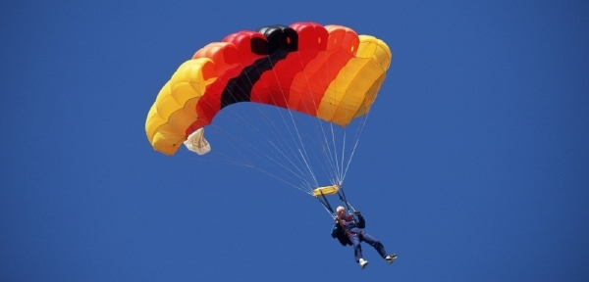
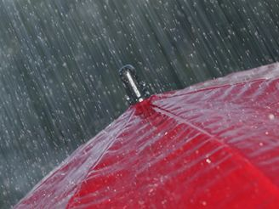
Příklady takových pohybů:
- člun plující přes řeku
- padající dešťová kapka
- let parašutisty - …

Slide 56
1) Plavec plave v řece vzhledem k vodě stálou rychlostí
1,5 m. s^{–1}. Rychlost proudu v řece je 3,5 m.s^{–1}.
Jak velkou rychlostí se plavec pohybuje vzhledem ke břehům řeky, jestliže plave a) po proudu, b) proti
proudu řeky?

Slide 57
3) Po vodorovné trati jede vlak stálou rychlostí 15 m. s^{–1}. Kapky deště padají ve svislém směru rychlostí
o velikosti 8 m. s^{–1}. a) Jak velká je rychlost kapek vzhledem k oknům vlaku? b) Jaký úhel svírají stopy dešťových kapek na okně vlaku se svislým směrem?

Slide 58
R1 v1 = 1,5 m · s–1, v2 = 3,5 m · s–1; va = ?, vb = ?
a) va = v1 + v2 = 5 m · s–1
b) vb = v2 – v1 = 2 m · s–1
R2 v1 = 15 m · s–1, v2 = 8 m · s–1; a) v = ?, b) = ?

Slide 59
Příklad 3
Motorový člun se pohybuje vzhledem k vodě stálou rychlostí 13 m ∙ s^{–1}. Rychlost vodního proudu v řece je 5 m ∙ s^{–1}. a) Pod jakým úhlem vzhledem k vodnímu proudu musí člun plout, aby se stále pohyboval kolmo ke břehům řeky? b) Jak velkou rychlostí se přibližuje člun k protějšímu břehu?

Slide 60
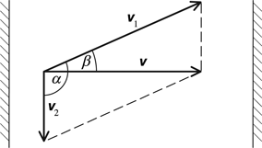
R2.33 v₁ = 13 m ∙ s^{–1}, v₂ = 5 m ∙ s^{–1}; a = ?, v = ?
Výslednou rychlost v motorového člunu vzhledem ke břehům řeky určíme jako vektorový součet rychlosti v₁ člunu a rychlosti v₂ vodního proudu v řece. Sestrojíme vektorový rovnoběžník rychlostí v₁ a v₂ tak, aby výsledná rychlost v byla kolmá k rychlosti proudu v₂, a tedy i k břehům řeky (obr. R2-33 [2-3]).
a) Vzhledem k proudu řeky pluje člun po úhlem a = 90° + β, kde pro úhel β platí sin β = v₂/v₁. Pro dané hodnoty β = 23°, a = 113°.
b) Velikost výsledné rychlosti člunu je pak

